Slide 1
ГБПОУ «Самарский медицинский колледж им. Н. Ляпиной»
Аэробные нагрузки-новая парадигма специалистов
сестринского дела
Багрова Жанна Витальевна – преподаватель
ГБПОУ «СМК им. Н.Ляпиной»
Notes:
Многоуважаемый президиум, уважаемые коллеги представляю вашему вниманию доклад КОКЛЮШ.

Slide 2
Что такое аэробная нагрузка?
Аэробная нагрузка — вид физической активности, при которой используется большой объем кислорода для обеспечения энергии мышц. Мышечные сокращения совершаются за счет энергии, полученной в ходе окисления глюкозы кислородом.
Аэробная нагрузка способствует:
улучшению функционирования кардиореспираторной системы,
повышению общей выносливости организма.

Slide 3
Эффект аэробных тренировок
Регулярное выполнение аэробных нагрузок позволяет
нормализовать вес
увеличить физическую выносливость
снизить и контролировать артериальное давление
повысить иммунитет
укрепить сердечно-сосудистую систему
уменьшить риск развития сахарного диабета 2 типа
снизить риск сосудистых осложнений (инфарктов, инсультов и тромбэмболий)
улучшить эмоциональный фон

Slide 4
Значение пульса при аэробных тренировках
Для того, чтобы получить эффект от кардиотренировок, частота сердечных сокращений (ЧСС), или иначе интенсивность занятий, должна строго поддерживаться в определенных пределах. Максимальное значение пульса рассчитывается:
• ЧСС(мах)=220 минус возраст (для мужчин),
• ЧСС(мах)=226 минус возраст (для женщин)
Аэробный механизм при тренировке включается в границах 55-65% от максимального пульса
Для снижения веса частота сердечных сокращений должна быть в границах «зоны жиросжигания» - 60 - 70 % от максимального значения пульса.
Для тренировки кардиореспираторной системы частота сердечных сокращений при физической нагрузке должна быть несколько больше – 75 - 85% от максимального значения пульса.

Slide 5
Максимальная скорость потребления кислорода(МПК)
Обеспечение выполнения аэробных физических упражнений определяется:
высокой максимальной скоростью потребления кислорода (МПК);
способностью длительно поддерживать высокую скорость потребления кислорода (большой аэробной емкостью).
Чем выше МПК, тем больше абсолютная мощность максимальной аэробной нагрузки.

Slide 6
МПК определют по формуле, учитывая:
мощность выполняемой нагрузки (степ-тест, велоэргометрия);
частоту пульса в процессе выполнения нагрузки.
Прогностическое значение определения МПК
- готовность организма человека к выполнению физических нагрузок, в том числе определение трудоспобности.

Slide 7
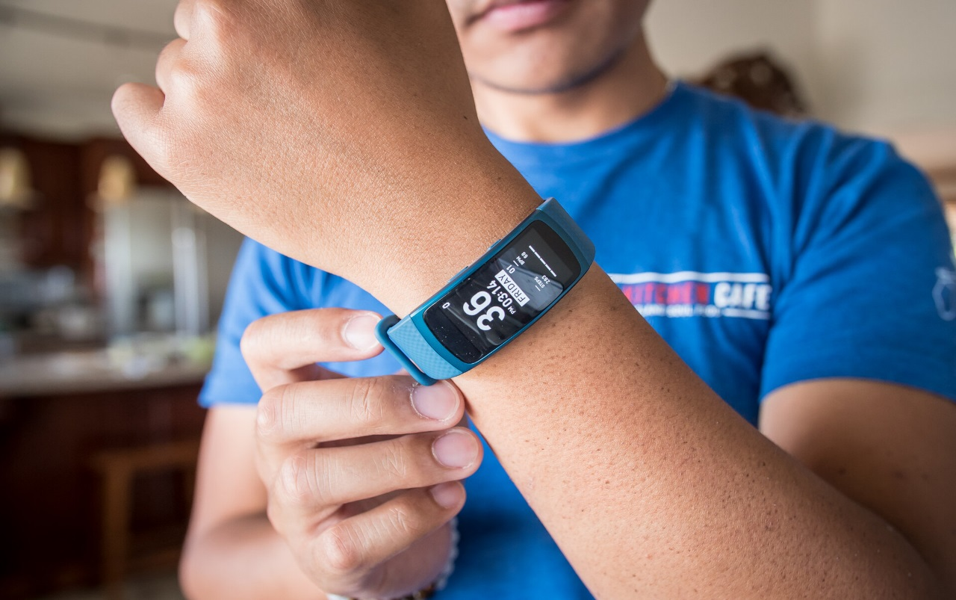
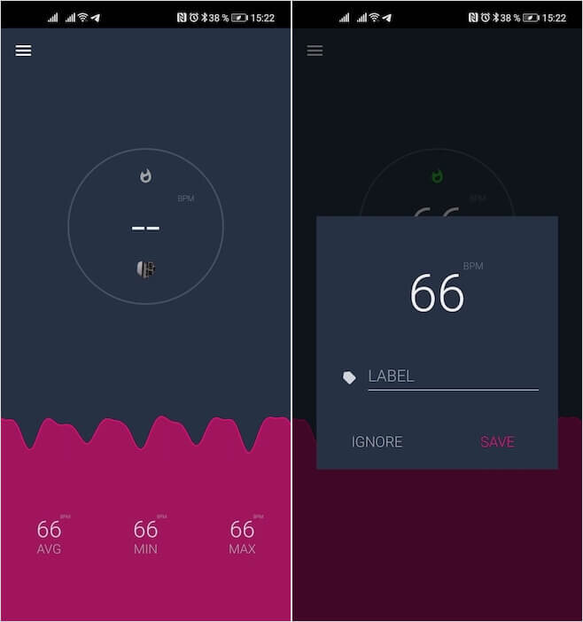
Способы регистрации пульса при физической нагрузке
Секундомер
Фитнес-браслет
Программа в телефоне
Мониторирование ЭКГ

Slide 8
Типы реакций на физическую нагрузку
тип реакции | значение показателей гемодинамики при физической нагрузке
Нормотонический | Пропорциональное увеличение ЧСС и систолического АД, диастолическое АД не изменяется или изменяется незначительно.
Гипотонический | Неадекватное учащение ЧСС и незначительный подъем систолического АД, диастолическое АД не изменяется или изменяется незначительно.
Гипертонический | Систолическое АД составляет более 150 % от исходного и/или диастолическое АД выше 90 мм рт. ст., значительно учащается ЧСС.
Дистонический | Повышение систолического АД и резкое снижение диастолического АД, причем прослушивается нулевой тон, так называемый бесконечный. ЧСС значительно возрастает.
Ступенчатый | Подъем систолического АД на 2–3-й минуте восстановительного периода выше, чем на 1-й минуте.

Slide 9
Принципы аэробных тренировок
Продолжительность аэробных тренировок не менее 25 минут.
Динамический повторяющийся характер упражнений.
Регулярность 3-5 раз в неделю.
Адекватность нагрузки уровню тренированности и состоянию здоровья.
Постепенность увеличения нагрузки.

Slide 10
Постепенность увеличения нагрузки
Начальная мощность нагрузки должна ограничиваться пороговой нагрузкой, которая вызывает увеличение частоты сердечных сокращений (ЧСС) до 50 – 70% от максимального значения.
После того, как регулярные тренировки (3–5 раз в неделю) с пороговой нагрузкой станут привычными, можно приступать к следующему этапу.
Для повышения мощности физической нагрузки до оптимальной сначала надо увеличивать продолжительность тренировки до тех пор, пока ЧСС не достигнет 70–85 % от максимальной ЧСС. Если после 40–60 мин. оптимальная ЧСС не достигнута, то можно увеличить ее мощность (скорость выполнения упражнений).

Slide 11
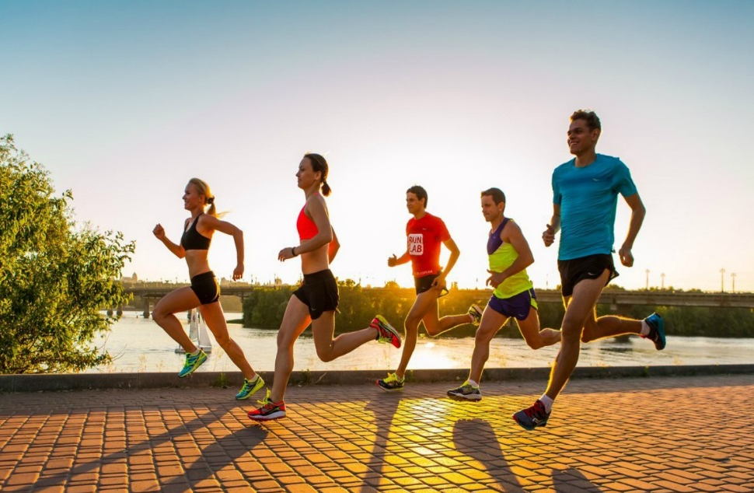
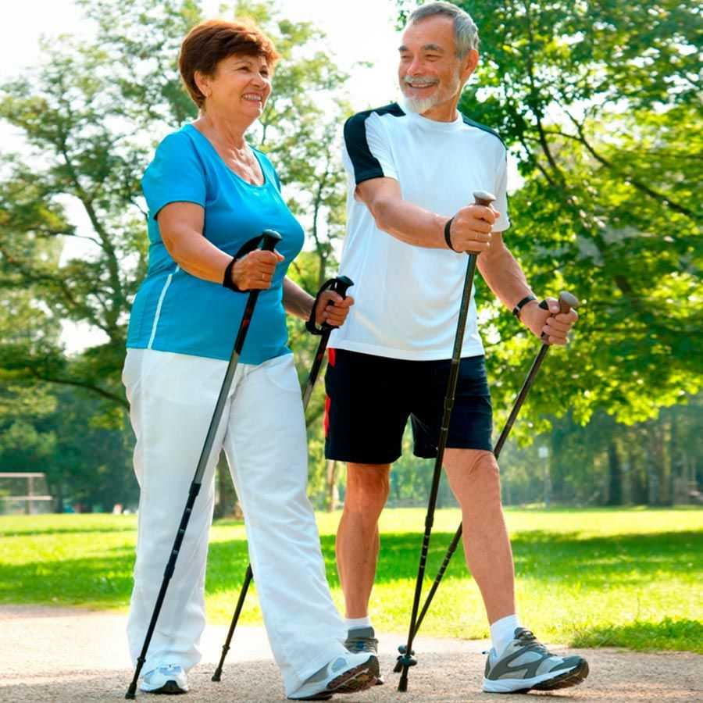
Виды аэробных тренировок, повышающих МПК
К аэробным тренировкам относятся:
быстрая ходьба на дистанции, бег
занятия на велотренажерах, степперах, тредмилах
плавание
упражнения со скакалкой
танцы, спортивные игры
фитнес и аэробика
подъем по лестнице
катание на лыжах и коньках
скандинавская ходьба

Slide 12
Ходьба
Ходьба широко применятся в качестве средства реабилитации после заболеваний дыхательной, сердечно-сосудистой, нервной системы и многих других заболеваний.
Для занятий ходьбой практически не сущест­вует медицинских противопоказаний.
Эффективность воздействия ходьбы на организм человека зависит от длины шага, техники движений, скорости ходьбы и её продолжительности.
Перед занятием по ходьбе необходимо сделать короткую раз­минку. Заканчивая трениро­вочную ходьбу, надо постепенно снизить скорость.
В первую неделю рекомендуется ходить по 15 - 20 минут, затем в течение 10-15 недель рекомендуется увеличить время ходьбы до 1-1.5 часа, а объем ходьбы до 6-8км в день.

Slide 13
Бег
Противопоказаниями к бегу являются выраженные изменения в опорно-двигательном аппарате, артрозы III степени, значительное снижение функции кардиореспираторной системы, сердечная недостаточность.
Бег должен быть лёгким, свободным, ритмичным, необходимо подбирать для себя оптимальную скорость, свой темп.
При беге трусцой должен быть небольшой наклон вперёд, руки согнуты в локтях. Нога ставится на опору на всю стопу и с акцентом на её переднюю часть.
Бег обязательно должен заканчиваться ходьбой. Даже при изменении пульса следует ходить.
Нагрузка, особенно на первом этапе, не должна вызывать выраженного утомления и снижения работоспособности, бегать можно через день.

Slide 14
Плавание
Противопоказаниями к плаванью являются: значительное снижение функции кардиореспираторной системы, сердечная недостаточность, заболевания мочевыделительной системы.
Плаванье вовлекает в работу все мышцы тела.
Охлаждение тела во время активных движений в воде нормализует терморегуляцию. Рекомендуемая температура воды для плавания 22-25 градусов.
Перед занятием плаванием рекомендуется выполнять разминку: имитационные упражнения руками и ногами, погру­жения в воду с головой с задержкой дыхания, лежание на воде.
По мере овладения техникой плавания и воспитания выносливости переходить в преодолению без остановок 500 - 700 метров и в дальнейшем 1000 – 1500 метров.

Slide 15
Ходьба и бег на лыжах
Противопоказаниями к бегу на лыжах являются выраженные изменения в опорно-двигательном аппарате, артрозы III степени, значительное снижение функции кардиореспираторной системы, сердечная недостаточность.
Тренирующий эффект при ходьбе и беге на лыжах развивается за счет:
включения всех основных групп мышц,
низких температурных режимов окружающей среды.

Slide 16
Велотренировка
Циклические движения улучшают сосудистый тонус и функцию суставов нижних конечностей
Тренирующий эффект для кардиореспираторной системы развивается на скорости 15-25 км в час.

Slide 17
Танцы и аэробика
Упражнения для всех основных групп мышц и частей тела выполняются под музыку в быстром темпе 10-45 минут.
Оказы­вают укрепляющее влияние на опорно-двигательный аппарат, способст­вует развитию гибкости.
Комплексы ритмической гимнастики могут проводиться в форме утренней гимнастики, физкультурной паузы, разминки, оздоровительной тренировки.

Slide 18
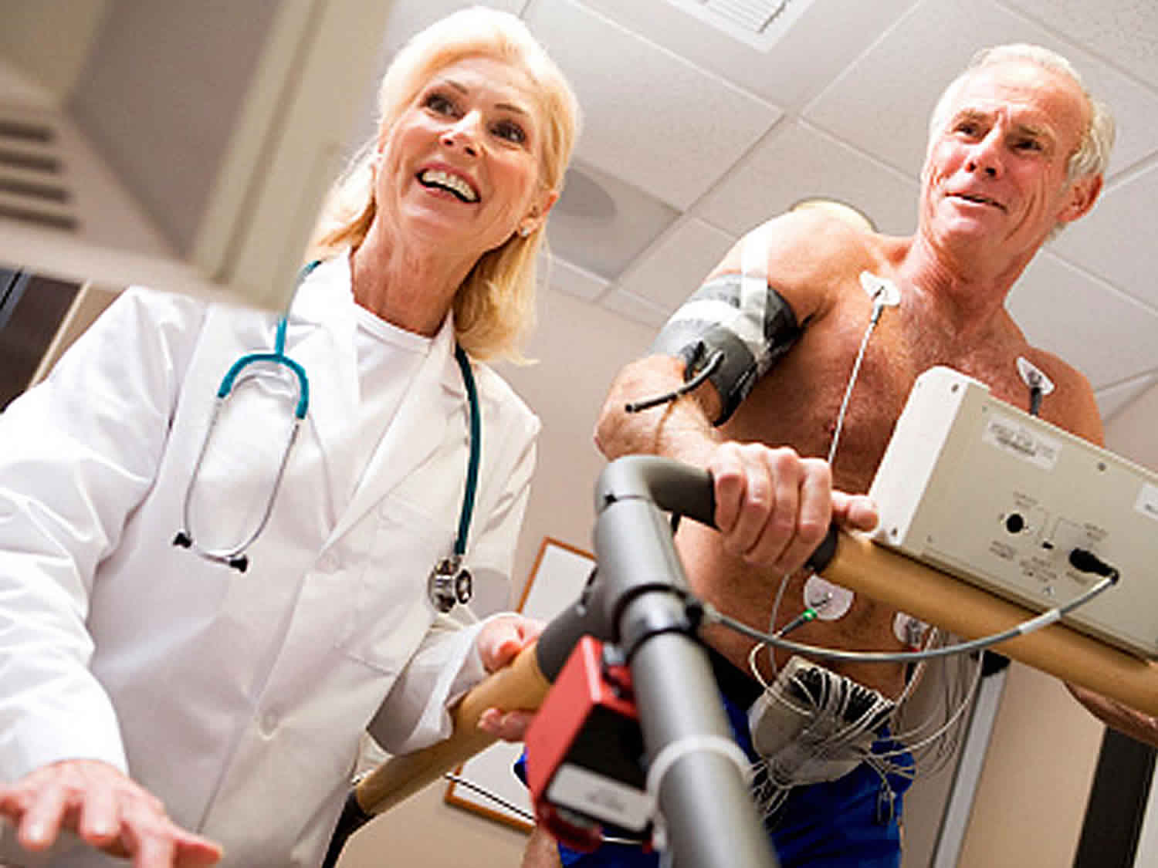
Аэробные тренировки-основа кардиореабилитации

Slide 19
Значение кардиореабилитации
Комплексная кардиореабилитация улучшает клиническое течение заболевания, снижая суммарные сердечно-сосудистые риски, частоты последующих коронарных событий, количество госпитализаций и смертность;
повышает толерантность к физической нагрузке (ФН);
нормализует липидный спектр крови и тормозит процесс прогрессирования атеросклеротического поражения сосудов;
применяется совместно с обучением больных и консультированием их по вопросам питания, двигательной активности и другим поведенческим стратегиям.

Slide 20
Этапность кардиореабилитации
Стационарный этап, протекающий в обычной палате кардиологического отделения больницы или сосудистого центра (развивающийся острый инфаркт миокарда, послеоперационный период в кардиохирургии).
Ранний стационарный реабилитационный этап, проводящийся в стационарном кардиореабилитационном отделении кардиологических или многопрофильных стационаров (рубцующийся острый инфаркт миокарда).
Амбулаторно-поликлинический реабилитационный этап (постинфарктный кардиосклероз).

Slide 21
1 этап кадиореабилитации
1 этап кардиореабилитации включает:
дыхательные и общеукрепляющие упражнения в положении сидя и стоя;
ходьбу по коридору до 1.5-2 км в течение дня в медленном темпе 70-80 шагов в минуту;
подъем по лестнице на 1-3 этажа.

Slide 22
2 этап кардиореабилитации
2 этап кардиореабилитации включает:
занятия лечебной гимнастикой до 45 мин в день;
ходьбу до 5 км в течение дня с ускорениями в темпе до 120 шагов в минуту;
занятия на кардиотренажерах;
подвижные игры.

Slide 23
3 этап кардиореабилитации
регулярные физические нагрузки 5 раз в неделю
тренировки на кардиотренажерах
плаванье ( при температуре воды не ниже 28 градусов)
ближний туризм
подвижные игры
соблюдение двигательного режима, исключение тяжелых статических нагрузок
регулярный контроль за состоянием сердечно-сосудистой системы

Slide 24
Движение – это жизнь!

